Slide 1
«об организации работы зональных центров»
Краевая дискуссионная площадка «Выявление и поддержка одаренных детей и талантливой молодежи (в том числе через систему организации конкурсов, олимпиад, форумов и т.д.)
Косова Марина Александровна,
начальник отдела развития образования управления образования администрации муниципального образования Тихорецкий район
15 августа 2017 года

Slide 2
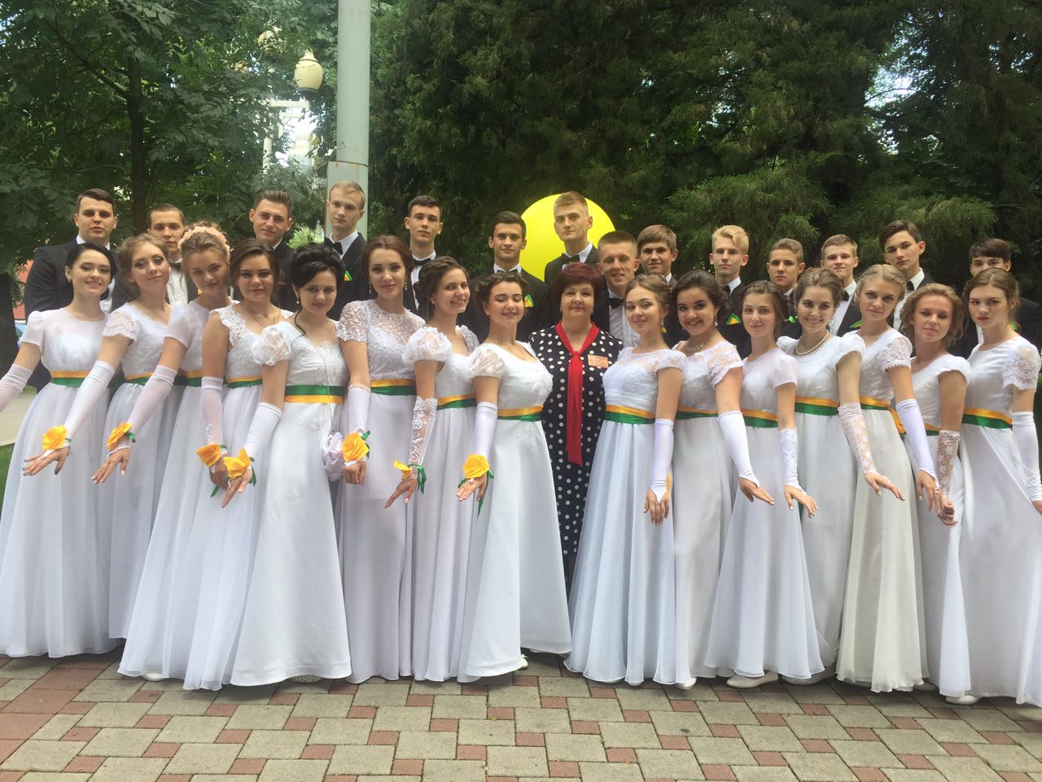
«Каждый человек талантлив. Добьется ли человек успеха, во многом зависит от того, будет ли выявлен его талант, получит ли он шанс использовать одаренность…»
(Из Концепции общенациональной системы выявления и развития молодых талантов)

Slide 3
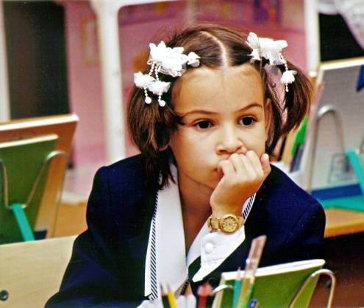

Slide 4
Министерство образования, науки и молодежной политики Краснодарского края
Государственные учреждения дополнительного образования
Государственные учреждения дополнительного образования, осуществляющие организацию работы с детьми и молодежью
ГБОУ ДПО ИРО КК
Муниципальные органы управления образованием
Территориальные методические службы
Общеобразовательные учреждения
Муниципальные учреждения дополнительного образования (Центры внешкольной работы, Центры детского технического творчества, детско-юношеские спортивные школы)

Slide 5
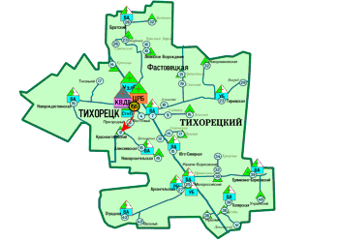
В системе образования района 23 общеобразовательных организации, в которых обучается более 12,5 тысяч школьников. В районе функционируют 4 детско-юношеских спортивных школы, 2 Центра внешкольной работы,
1 Центр детского технического творчества

Slide 6
Тихорецкий зональный центр
Зональный этап региональных (краевых) олимпиад и регионального этапа ВОШ, заключительный этап дистанционных краевых олимпиад
Белоглинский
Региональный этап Общероссийской олимпиады школьников по Основам православной культуры
Белоглинский
Ресурсный центр Программы выявления и продвижения перспективных кадров для высокотехнологичных отраслей «Робототехника»
Динской
Зональный этап краевого конкурса учебно-исследовательских проектов Малой академии наук учащихся Кубани «Эврика»
Выселковский
Выселковский
Гулькевичский
Кавказский
Павловский
Тбилисский
Тихорецкий
Новопокровский
Кореновский
Тбилисский
Тихорецкий
Усть-Лабинский
Выселковский
Гулькевичский
Кавказский
Новопокровский
Павловский
Тбилисский
Тихорецкий
Динской
Кореновский
Тимашевский
Тбилисский
Тихорецкий
Усть-Лабинский

Slide 7
Организация работы в муниципальном образовании тихорецкий район
Управление образования администрации МО Тихорецкий район
Отдел развития образования, Косова М.А.
МКУ СО «Центр развития образования
МО Тихорецкий район
Директор, Полякова Н.С.
Методисты, ответственные за проведение ВОШ
Зарудняя И.С., Веретенникова О.С., Денисова О.П.
Методисты, ответственные за проведение конкурсов творческой направленности, спортивных мероприятий
Зарудняя И.С., Веретенникова О.С., Денисова О.П.
Методист, ответственный за ОПК, ОВИО, НПК
Багаева Л.Д.

Slide 8
Направления деятельности с общеобразовательными учреждениями
Установочные совещания
Обучающие семинары
Итоговые совещания
Круглые столы
Промежуточные совещания в течение учебного года, заседания РМО, руководителей НОУ

Slide 9
Формы организации работы по подготовке к олимпиадам и НПК
Заочные курсы «ЮНИОР»
Зачислено по итогам 1 к/р -106, прошли полный курс обучения 61, награждены грамотами 30
Очное обучение на базе филиала КубГУ
Дистанционное обучение
ГБУ ДО ЦРО КК
117 участников, из них стали победителями и призерами ШЭ – 31 чел., МЭ – 13 чел., РЭ – 3 чел.
Учебно-тренировочные сборы
Краевые профильные смены
ОБЖ, география, экономика
Краевые дистанционные олимпиады
38 учащихся по различным направлениям: ЛУНСТ, БИЛК, Кубанское казачество – Регион-93, Робототехника,
«Радуга талантов», «Инженеры будущего», «Безопасное колесо!, «Экологи Кубани», проектная смена в ОЦ «Сириус»
5 победителей и призеров

Slide 10
результативность муниципальных образований в зональном этапе региональных (краевых) олимпиад
МО | 8-11 класс
 | Кол-во участников | 2015-2016 учебный год |  | Результативность, % | Кол-во участников | 2016-2017 учебный год |  | Результативность, %
 |  | победители | призеры |  |  | победители | призеры
Белоглинский район | 11 | 1 | 5 | 54,55 | 5 | 2 | 0 | 40,00
Выселковский район | 10 | 0 | 3 | 30,00 | 5 | 0 | 1 | 20,00
Гулькевичский район | 21 | 0 | 5 | 23,81 | 11 | 0 | 2 | 18,18
Кавказский район | 23 | 0 | 8 | 34,78 | 3 | 1 | 1 | 66,67
Новопокровский район | 10 | 0 | 3 | 30,00 | 8 | 0 | 0 | 0,00
Павловский район | 23 | 0 | 16 | 69,57 | 10 | 1 | 6 | 70,00
Тбилисский район | 24 | 0 | 11 | 45,83 | 16 | 0 | 4 | 25,00
Тихорецкий район | 18 | 0 | 5 | 27,78 | 7 | 0 | 3 | 42,86
Всего | 140 | 1 | 56 | 40,71 | 65 | 4 | 17 | 32,31

Slide 11
Результативность участия школьников региональном этапе всероссийской олимпиады школьников по предметам, проходившим в Тихорецком зональном центре в 2016-2017 учебном году
Наименование МО | общая численность приглашенных | численность принявших участие | % участия | количество победителей и призеров | результативность от общего числа участников
р. Белоглинский | 40 | 38 | 95,0 | 7 | 18,4
р. Выселковский | 55 | 50 | 90,9 | 9 | 18,0
р. Тихорецкий | 95 | 89 | 93,7 | 9 | 10,1
р. Кавказский | 68 | 60 | 88,2 | 6 | 10,0
средний показатель по зональному центру | 504 | 473 | 93,8 | 31 | 6,6
р. Новопокровский | 36 | 35 | 97,2 | 2 | 5,7
р. Тбилисский | 70 | 65 | 92,9 | 2 | 3,1
р. Гулькевичский | 85 | 83 | 97,7 | 1 | 1,2
р. Павловский | 55 | 53 | 96,4 | 0 | 0,0

Slide 12
Сравнительный анализ итогов участия зонального центра по итогам всех 4 этапов конкурса «Эврика» за 2015- 2017 годы
 | 2014-2015 |  | 2015-2016 |  | 2016-2017
Муниципальный район | Кол-во участников | Кол-во победителей и призеров | Кол-во участников | Кол-во победителей и призеров | Кол-во участников | Кол-во победителей и призеров | Всего победителей и призеров за 3 года
Выселковский | 0 | 0 | 0 | 0 | 0 | 0 | 0
Динской | 6 | 4 | 10 | 3 | 7 | 2 | 9
Кореновский | 10 | 3 | 11 | 4 | 5 | 2 | 9
Тимашевский | 8 | 1 | 15 | 3 | 10 | 6 | 10
Тбилисский | 2 | 0 | 1 | 1 | 2 | 1 | 2
Усть-Лабинский | 4 | 2 | 6 | 0 | 8 | 3 | 5
Тихорецкий | 4 | 1 | 4 | 2 | 11 | 1 | 4
ИТОГО | 34 | 11 | 47 | 13 | 43 | 15 | 39

Slide 13
Поддержка талантливой молодежи
Год | Федеральный грант | Краевой грант
2015 | Гагарский Артем (ДЮСШ «Виктория» г.Тихорецка) | Кикоть Никита (МБУ ДО ЦВР «Гармония») Войнов Максим (МБУ ДО ЦВР пос.Паркового)
2014 |  | Костенко Эдуард (Гимназия № 6 г.Тихорецка) Кикоть Никита (МБУ ДО ЦВР «Гармония»)
2013 |  | Зазирная Виктория (ДЮСШ «Альтаир» г.Тихорецка)
2012 |  | Зеликова Жанна (ДЮСШ «Альтаир» г.Тихорецка)
2011 | Ефименко Ирина (ЦВР пос.Паркового) | Куксова Елена (СОШ № 7 г.Тихорецка), Киселенко Анатолий (гимназия № 8 г.Тихорецка)
2010 | Глова Анастасия (Гимназия № 6) Попов Андрей, Луговенко Татьяна (ЦВР пос.Паркового) | Петренко Руслан (ЦВР пос.Паркового) Зеликова Жанна (ДЮСШ «Альтаир»)
2009 | Попов Андрей (ЦВР пос.Паркового) Кручинин Александр (ГОУ НПО ПУ № 47) | Забродина Валентина (ЦВР пос.Паркового)
2008 |  | Реброва Анастасия, Горошко Влада (ЦВР пос.Паркового) Геджашвили Юлия (СОШ № 1 пос.Братского)

Slide 14
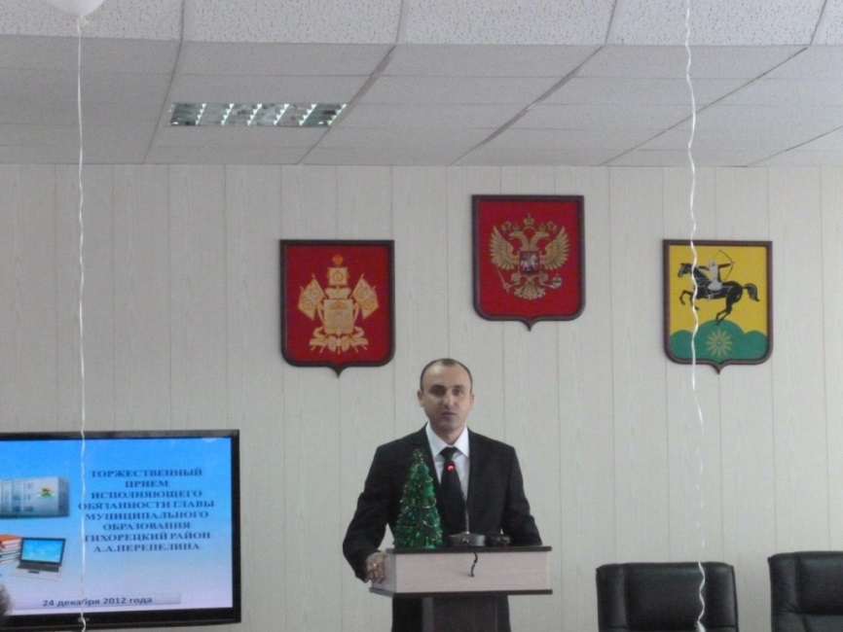
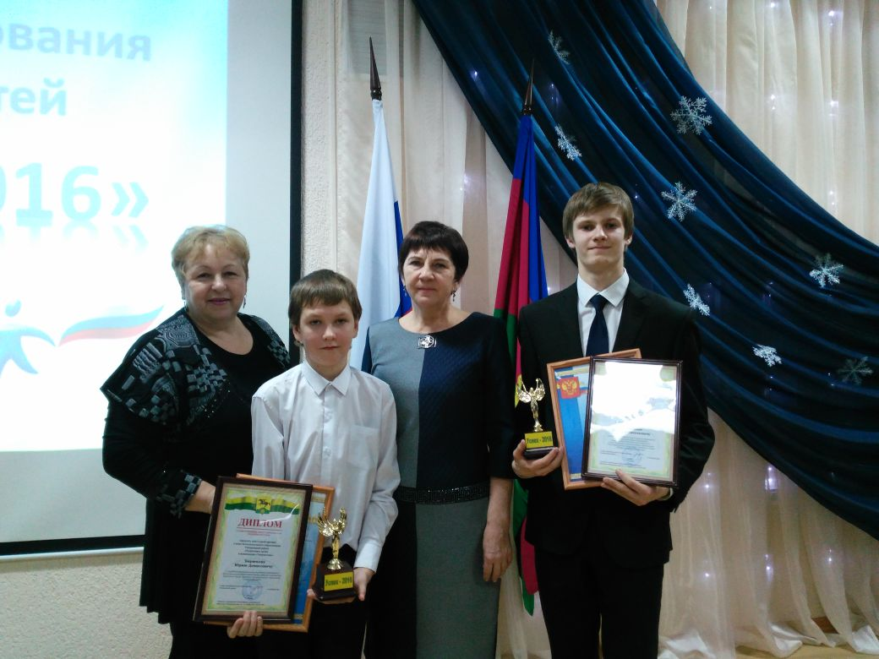
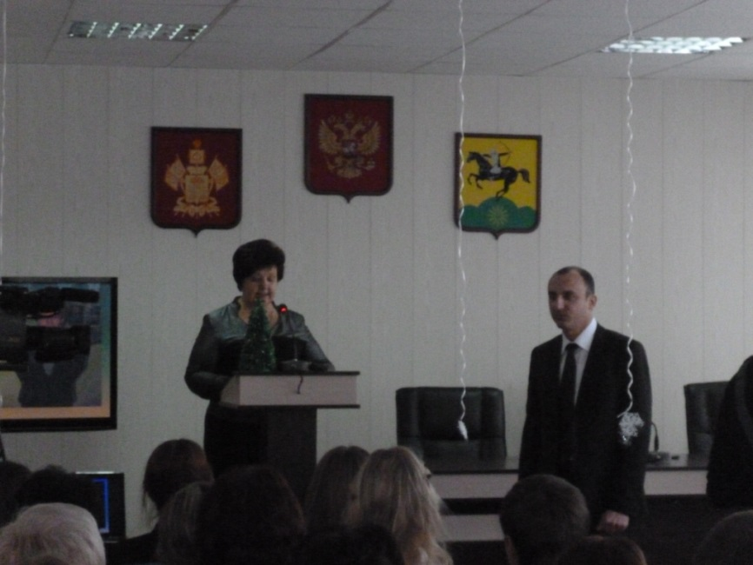
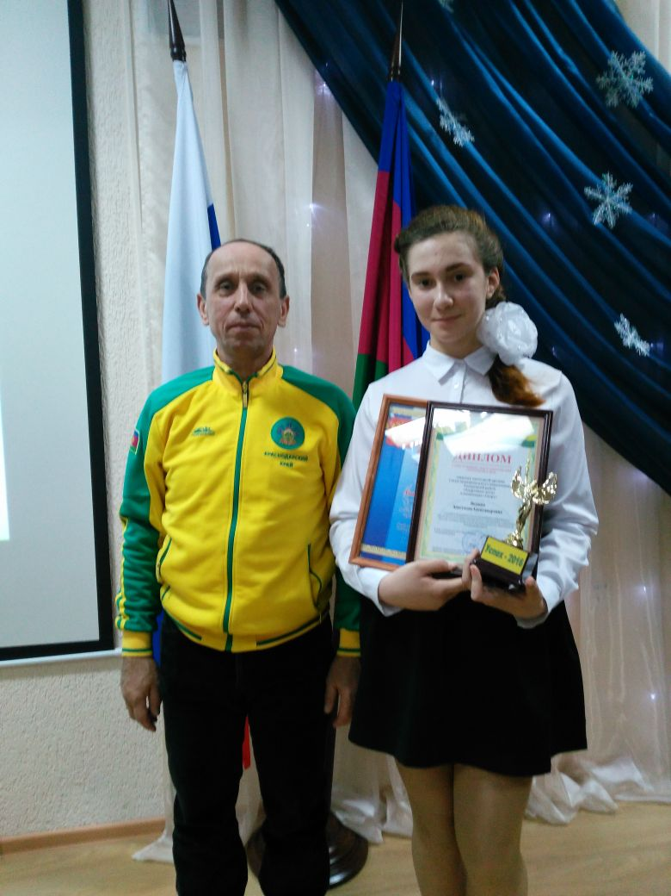
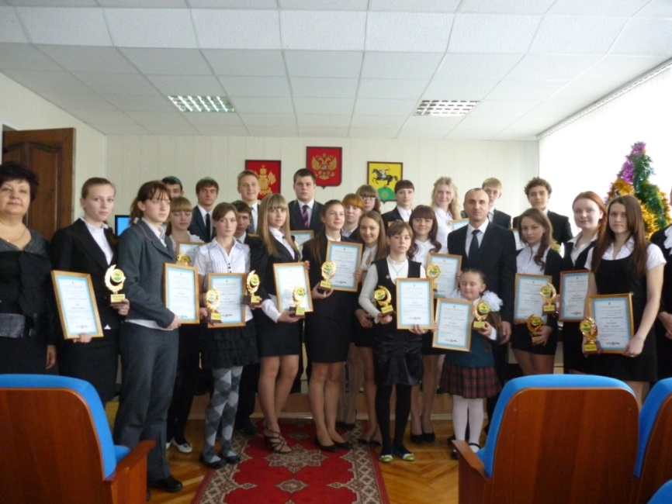
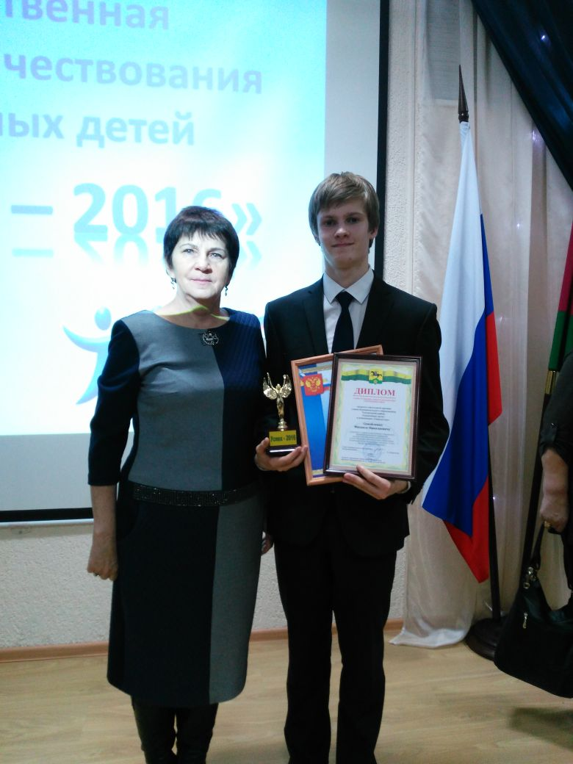
Ежегодный прием главы талантливых детей и молодежи

Slide 15
Предложения по организации работы в 2017 -2018 учебном году:
Широкая информационная и разъяснительная работа среди педагогов, учащихся и их родителей о конкурсах, олимпиадах, фестивалях и различных мероприятиях по выявлению и поддержке одаренных детей и талантливой молодежи;
Оперативное размещение информации о проводимых мероприятиях на официальных сайтах муниципальных органов управления образованием и территориальных методических служб.

Slide 16
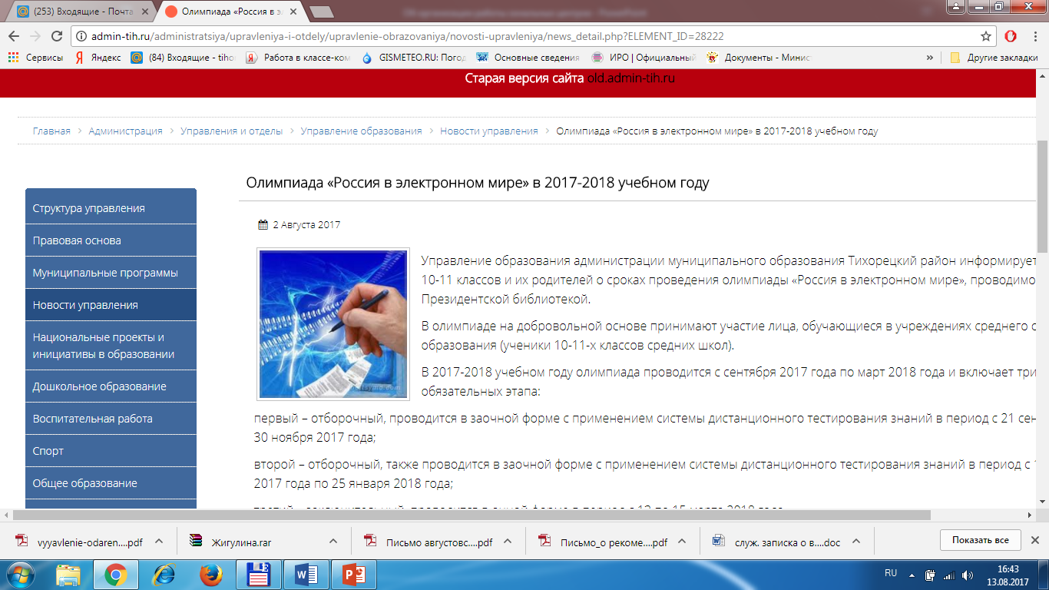
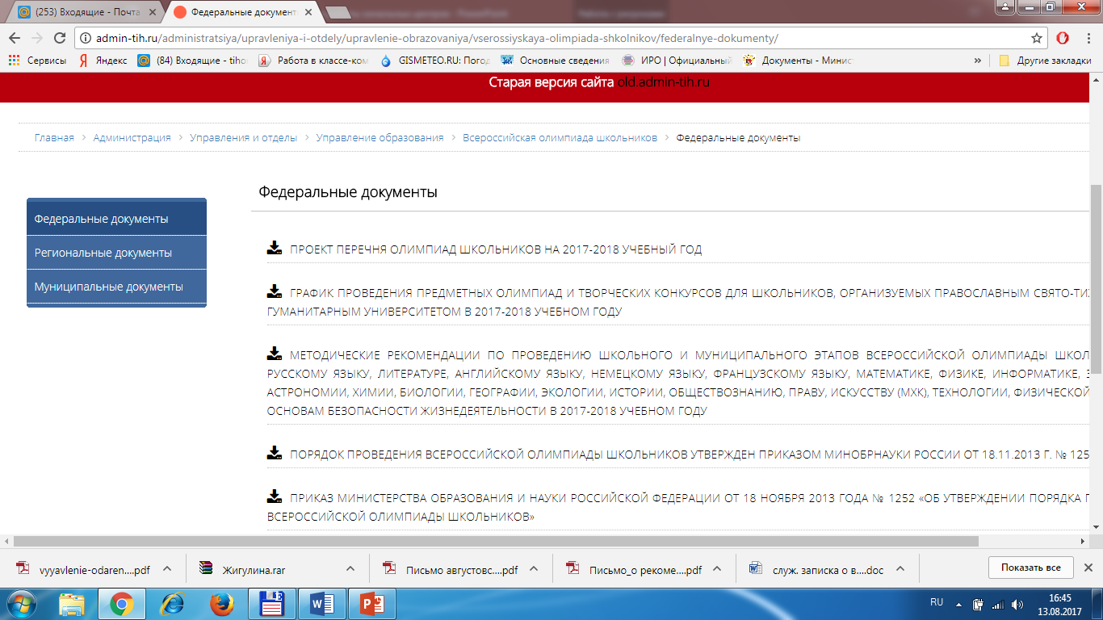
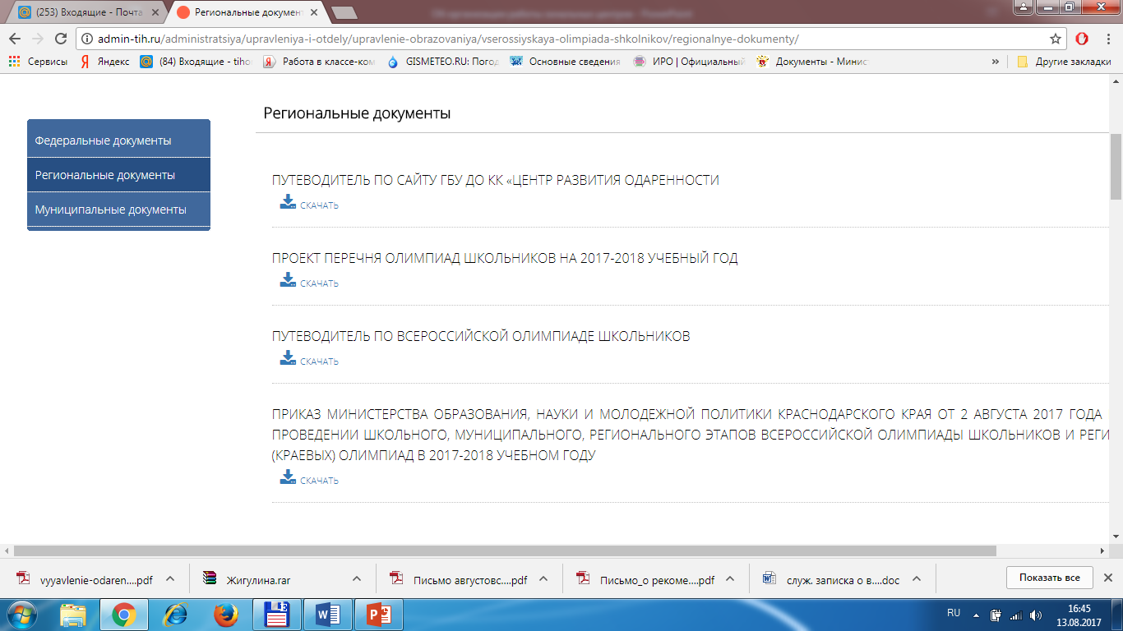

Slide 17
Предложения по организации работы с педагогами, осуществляющими работу с одаренными детьми:
1.Провести совещание руководителей районных методических объединений учителей-предметников, председателей муниципальных предметно-методических комиссий муниципальных образований с руководителями региональных предметно-методических комиссий по анализу подготовки и результативности участия школьников в региональном этапе всероссийской олимпиады школьников.
2.Разработать единую программу по подготовке школьников к региональному этапу всероссийской олимпиады школьников, начиная с 7-8 класса, на муниципальном уровне с привлечением педагогов школ, эффективно работающих с одаренными школьниками.
3.Организовать курсовую подготовку педагогических работников по работе с одаренными детьми по каждому предмету, входящему в перечень олимпиад (не менее 1 педагога от каждого муниципального образования).
4.Организовать занятия (или подготовить методические рекомендации) для педагогов по подготовке к выполнению практической части олимпиадных заданий.

Slide 18
Предложения по организации работы с учащимися
1.Провети психолого-педагогической диагностику мотивации учащихся к участию во всероссийской олимпиаде школьников и НПК с учетом приоритетности предметов, необходимых для поступления в высшие учебные заведения.
2.В каждом муниципальном образовании создать группы учащихся по подготовке к олимпиадам по возрастным категориям 6-8 классы, 9-11 классы из числа учащихся, ставших победителями и призерами муниципального и регионального этапов.
3.Организовать работу консультационных пунктов и проведение дополнительных теоретических и практических занятий для одаренных учащихся педагогами из разных школ под руководством педагога, прошедшего соответствующее обучение по работе с одаренными детьми (не реже 1 раза в месяц или в каникулярное время – интенсивными курсами).
4.Организовать проведение вебинаров, видеолекций (домашнее обучение с личным оборудованием или в базовых школах МО) для учащихся всех муниципальных образований по отдельным предметам с привлечением специалистов ВУЗов, начиная с сентября месяца.
5.Расширисть перечень предметов дистанционного обучения.
6.Организовать в муниципальных образованиях в период осенних и зимних каникул занятия по отработке практической части олимпиадных заданий.

Slide 19
Выявление, сопровождение и поддержка талантливых детей – забота о будущем России

